Slide 1
Die Charkow nationale pharmazeutische Universität

Slide 2

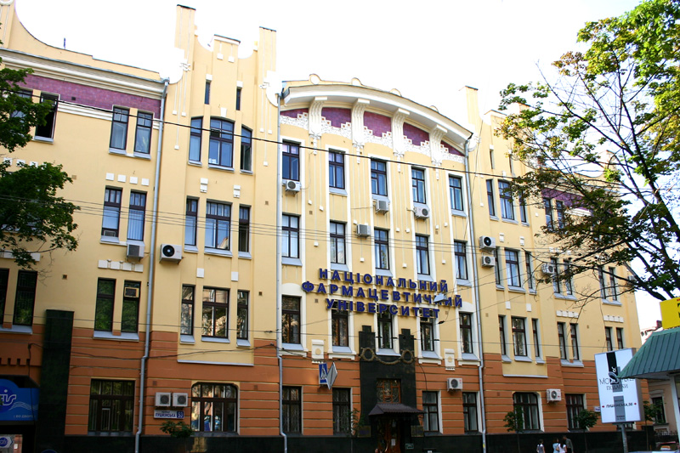
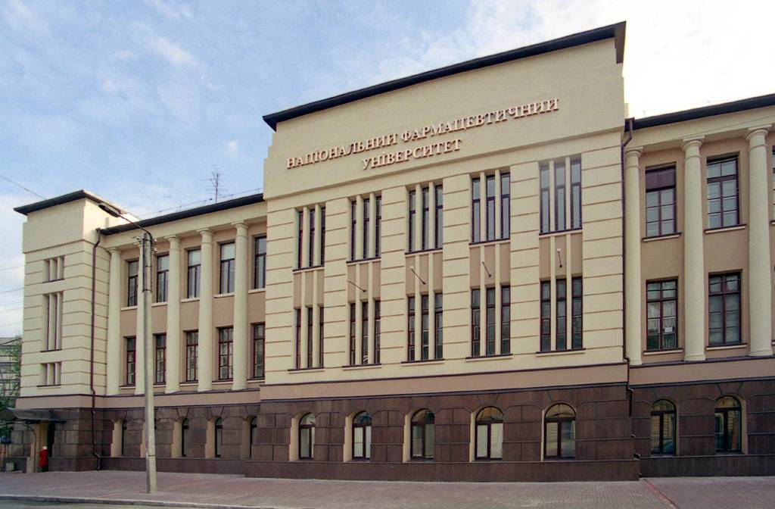
Die nationale pharmazeutische Universität ist die älteste Hochschule in der Ukraine.
Sie war in 1805 gegründet.

Slide 3
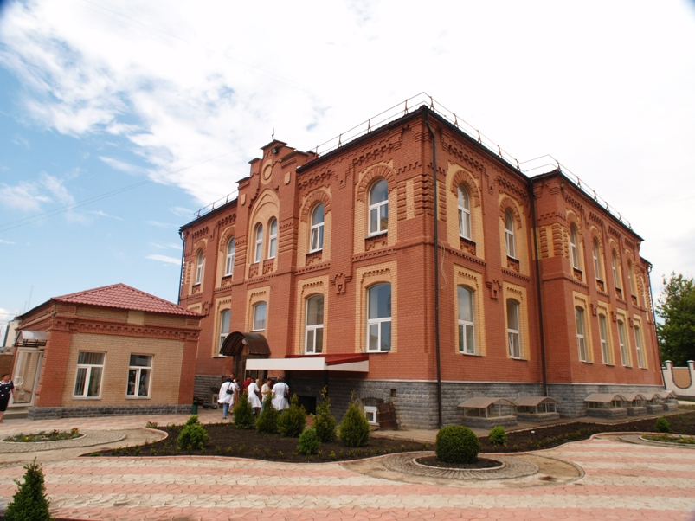
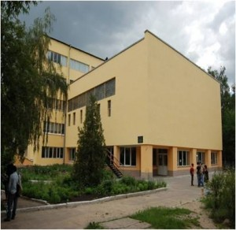
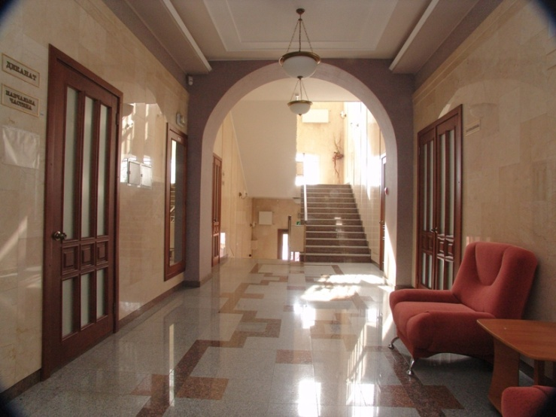
Die Struktur der Universität
8 Fakultäten;
das Institut der Erhöhung der Qualifikation der Fachkräfte der Pharmazie;
das College der Nationalen pharmazeutischen Universität.
das Institut der Erhöhung der Qualifikation
das College

Slide 4
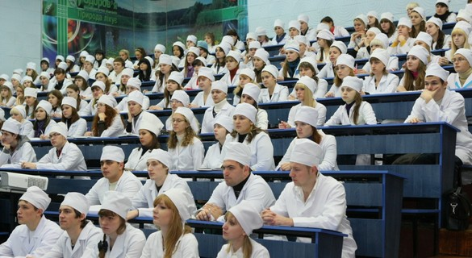

Die Fakultäten
Die pharmazeutische Fakultät
Die medizinisch-pharmazeutische Fakultät
Die Fakultät der Vorbereitung der ausländischen Bürger
Die Fakultät der industriellen Pharmazie
Die Fakultät der mehrstufigen pharmazeutischen Bildung
Die Fakultät der Wirtschaft und des Managements

Slide 5
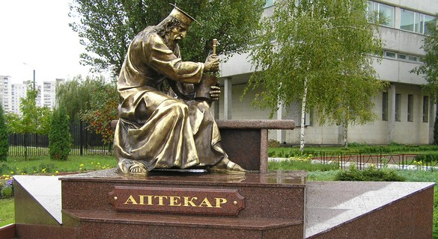
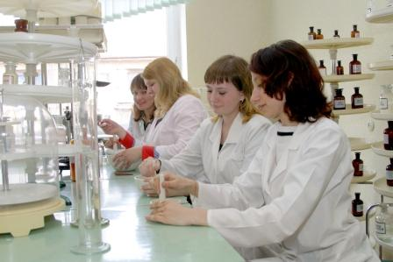
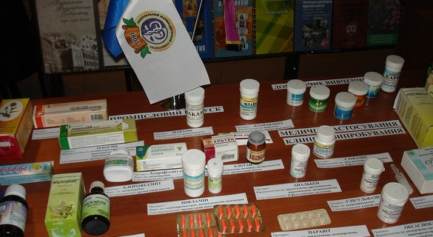
Die Arbeit der Universität
In der Universität werden die Forschungen durchgeführt;
verwirklicht sich die Vorbereitung der hochqualifizierten Fachkräfte für die pharmazeutische Industrie wie in der Ukraine, als auch im Ausland;
entwickeln sich solche neuen Richtungen der Forschungen, wie die Schaffung der medikamentösen Präparate, die Biotechnologie, die Schaffung der Präparate für die Veterinärmedizin.

Slide 6
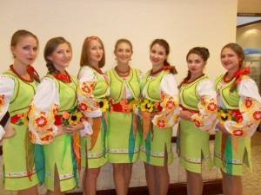


Das kulturelle Zentrum
Die Gruppe des Volksliedes
Die Balltänze
Die modernen Tänze

Slide 7
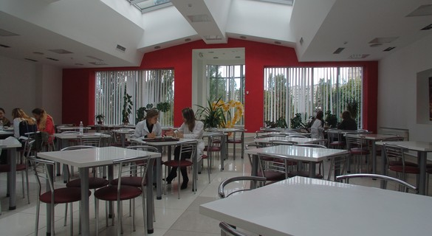


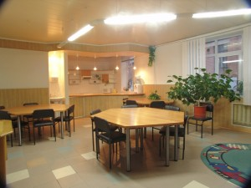
Der Nahrungskomplex

Slide 8

Die nationale pharmazeutische Universität ist fertig, die neuen Studenten zu übernehmen und ist für die Zusammenarbeit immer geöffnet!!!

